Slide 1
SISTEMA DE MONITOREO DE TRAFICO VEHICULAR EN EVENTOS PUBLICOS DE LA CIUDAD DE CUENCA
Nombre de la app:
.::FRDW::. 1.0
FREDDY LEONARDO ABAD LEON

Slide 2
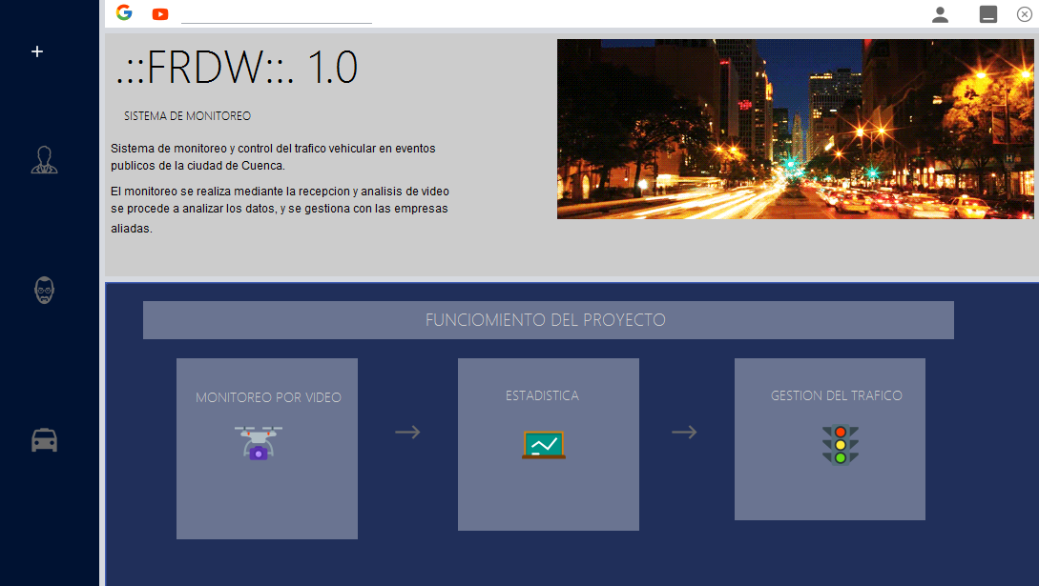
.::FRDW::. 1.0

Slide 3
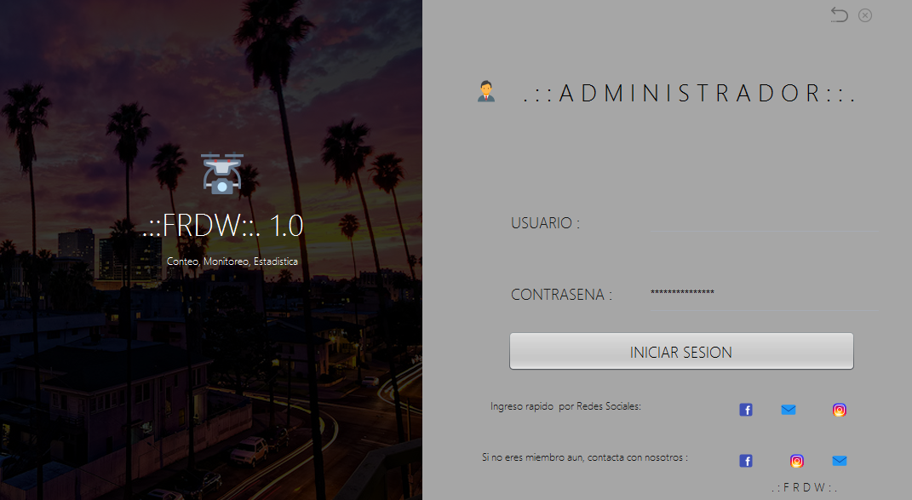
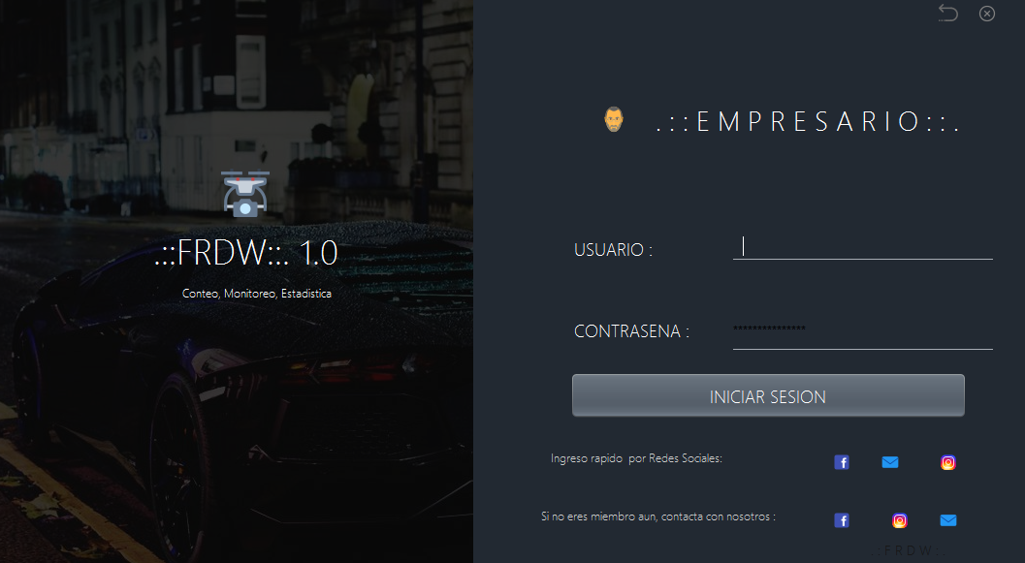
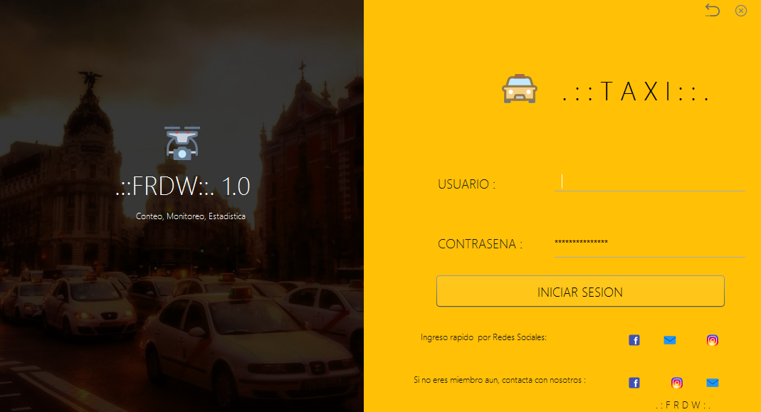
VENTANAS

Slide 4
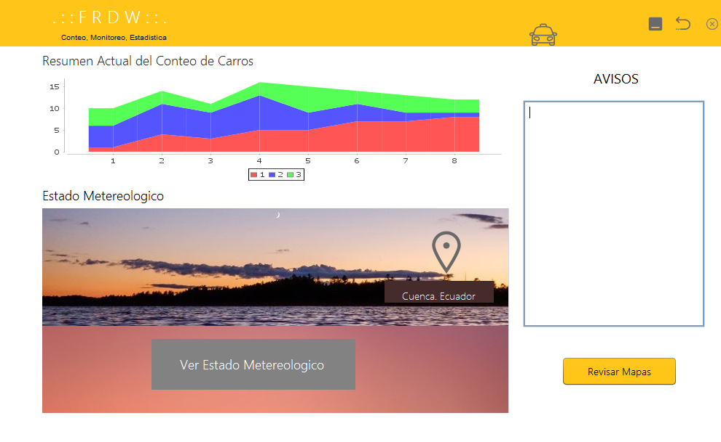
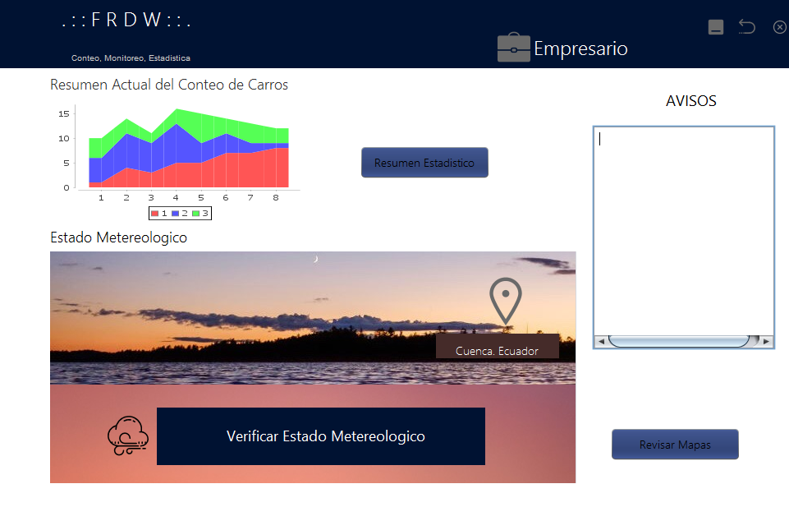
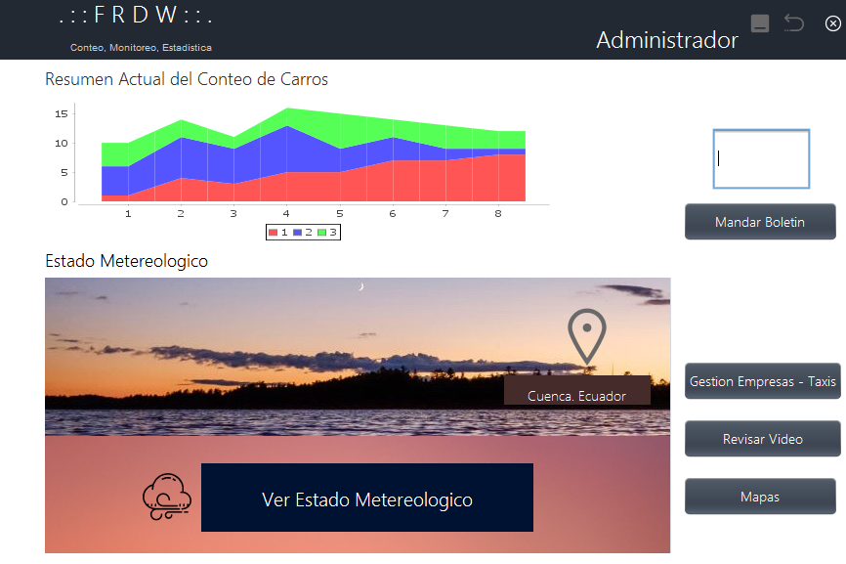
VENTANAS

Slide 5
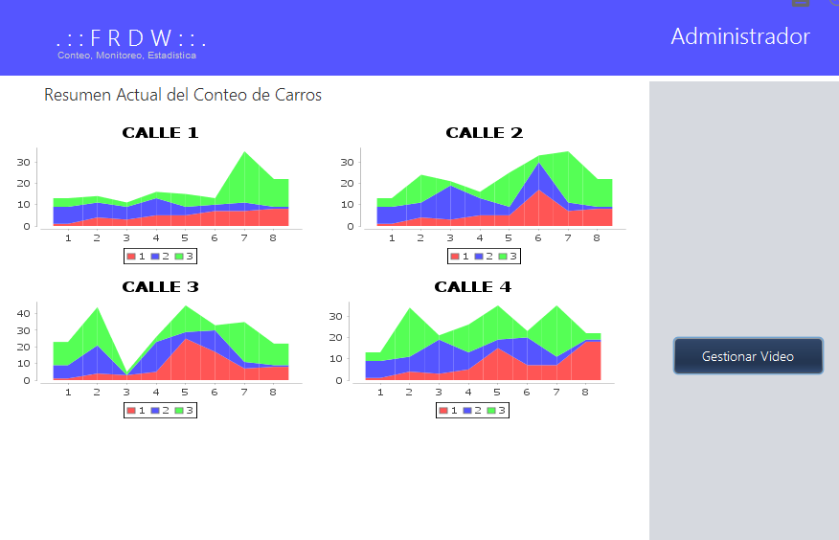
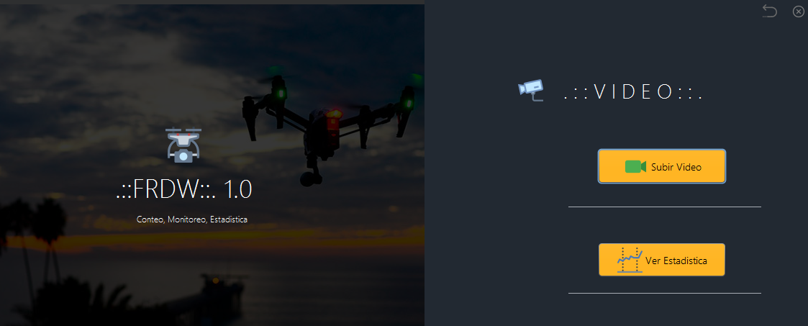
VENTANAS

Slide 6
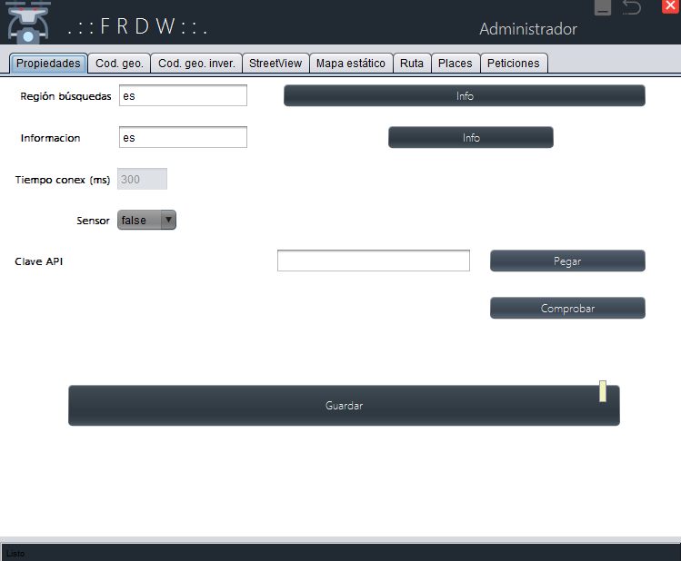
VENTANAS

Slide 7
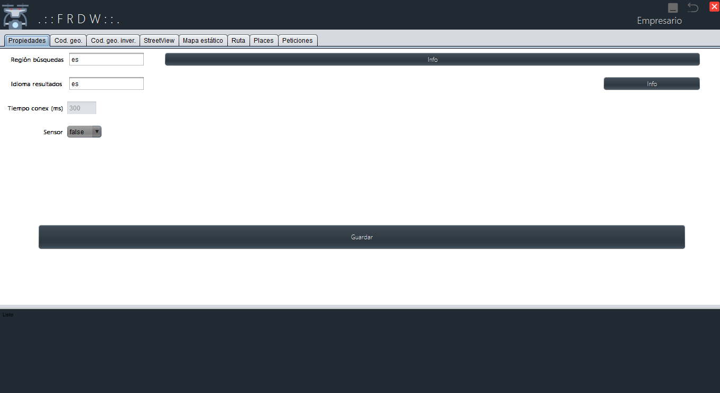
VENTANAS

Slide 8
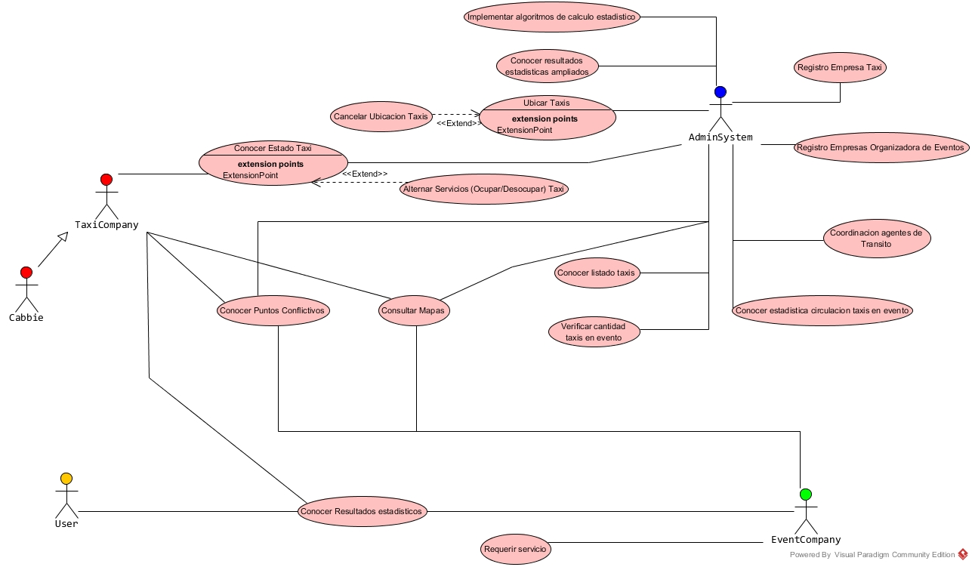
DIAGRAMAS

Slide 9

DIAGRAMAS

Slide 10
TECNOLOGIAS
WEATHER API :
OPEN WEATHER MAP
API MAPS:
GOOGLE MAPS API
JAVA FX:
ABSOLUT LAYOUT
MANEJO DE GRAFICOS:
OPEN CV
GRAFICOS ESTADISTICO:
JFREECHART
JSOUP

Slide 11
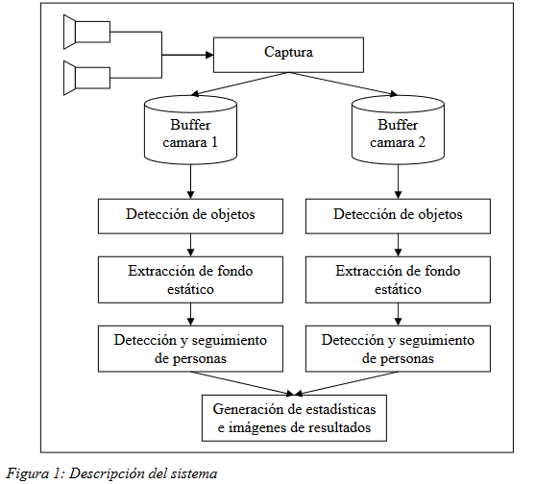
MANEJO DE GRAFICOS

Slide 12
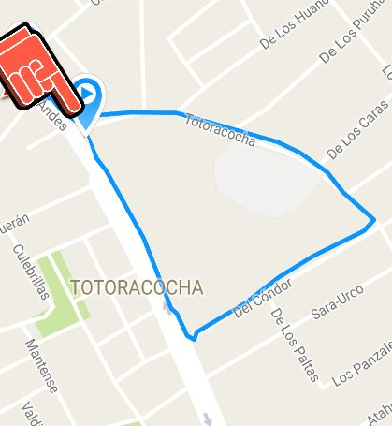
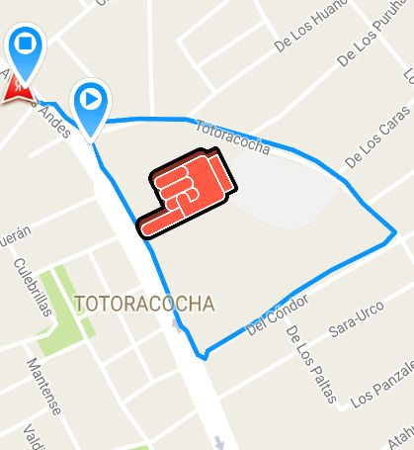
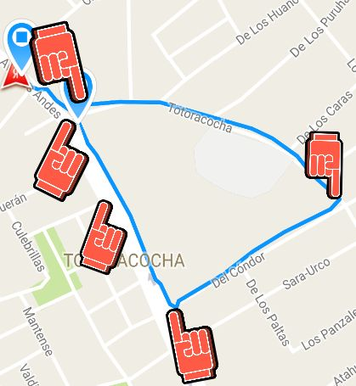
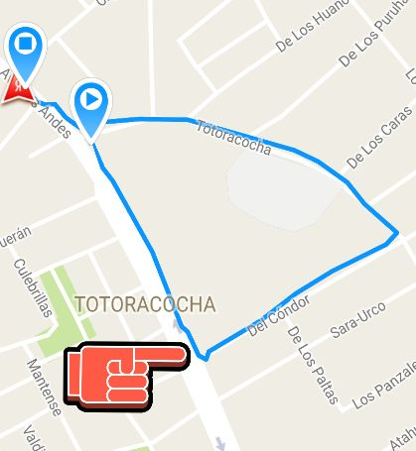
EJEMPLO DE CONTEO

Slide 13
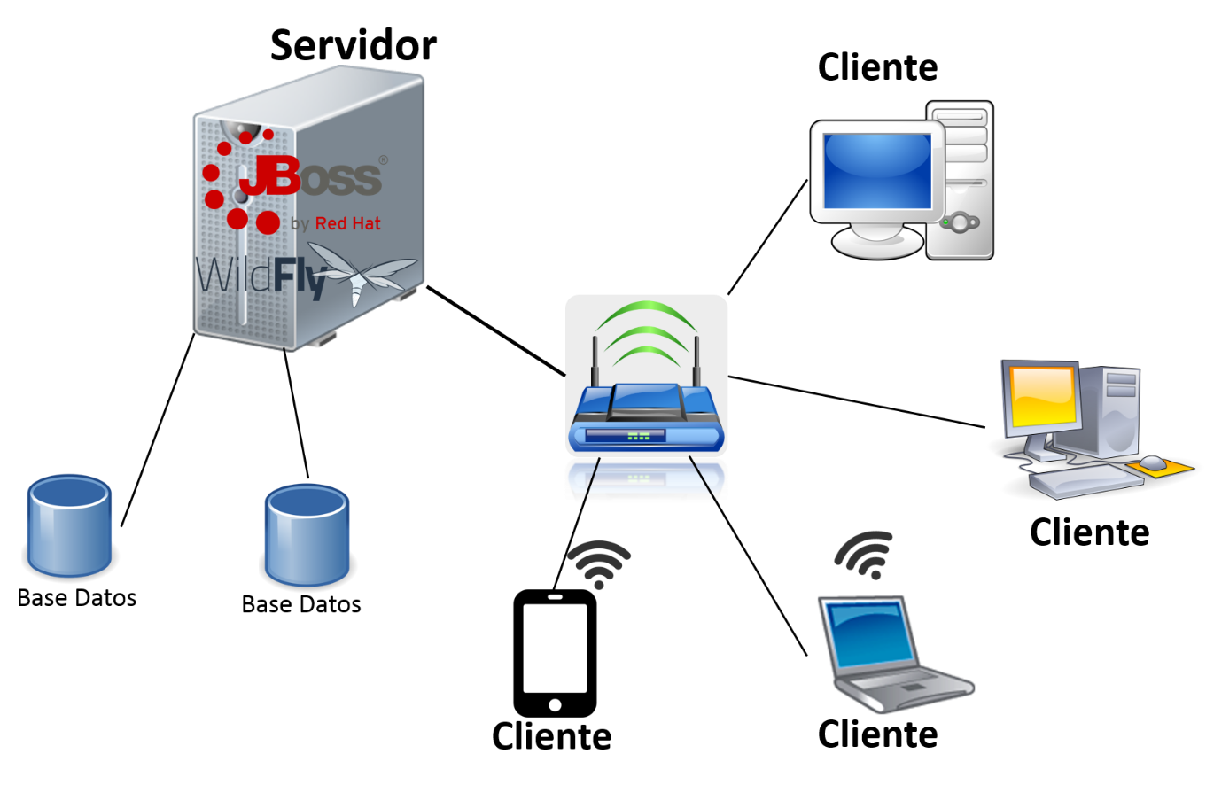
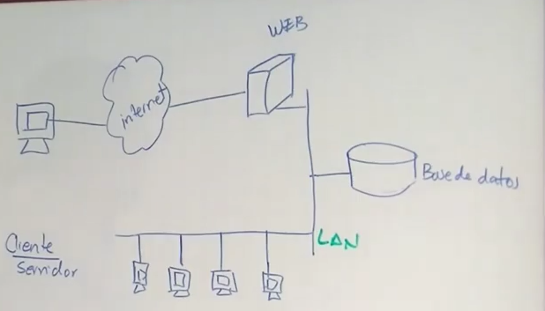
APLICACION CLIENTE - SERVIDOR

